Slide 1
Результаты промежуточной аттестации 2023-2024 учебного года по итогам освоения образовательной программы 1 класса
Янычева Галина Владимировна, учитель-методист АНО «ШКОЛА ПРЕЗИДЕНТ», член регионального методического актива, куратор проекта ЭНШ.

Slide 2
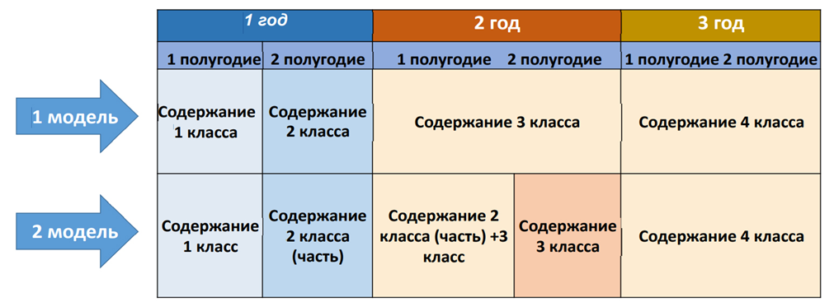
МОДЕЛИ РАСПРЕДЕЛЕНИЯ СОДЕРЖАНИЯ НОО В ХОДЕ РЕАЛИЗАЦИИ ПРОЕКТА «ЭФФЕКТИВНАЯ НАЧАЛЬНАЯ ШКОЛА»

Slide 3
Цель проведения проверочных работ:
определение уровня усвоения учащимися предметного содержания программы по математике, русскому языку, литературе, окружающему миру за первый класс общеобразовательной школы в рамках проекта «Инновационная модель «Эффективная начальная школа» и выявление элементов содержания, вызывающих наибольшие затруднения.

Slide 4
Результаты промежуточной аттестации по предмету математика в 1 классе ЭНШ

Slide 5
Проверочную работу выполняли 5826 обучающихся из 233 образовательных организаций.
С работой не справились всего 41 обучающийся, что составляет 0,7 % от общего числа выполнявших работу из 27 организаций (11,6%).

Slide 6
Сводная таблица качественных показателей выполнения итоговой проверочной работы по математике
№ п/п | Планируемые результаты | Количество обучающихся, допустивших ошибки
1. | Закономерность в ряду заданных объектов (чисел), её обнаружение, продолжение ряда. Определить закономерность в ряду заданных чисел и продолжить ряд.
2. | Взаимосвязь компонентов действий сложения и вычитания. Находить нужное число на основе взаимосвязи компонентов действий сложения и вычитания.
3. | Длина и её измерение. Единицы длины: сантиметр, дециметр. Устанавливать отношения между заданными единицами длины, сравнивать единицы измерения длины (сантиметр и дециметр).

Slide 7
№ п/п | Планируемые результаты | Количество обучающихся, допустивших ошибки
4. | Структурные элементы задачи, составление текстовой задачи по рисунку. Составлять задачу по рисунку, выбирать действие для решения задачи, находить верный ответ.
5. | Двухшаговые инструкции, связанные с вычислением, сравнением и измерением длины. Измерять и сравнивать отрезки заданной длины.
6. | Геометрические фигуры. Достроить треугольник, опираясь на знания об отрезке и незамкнутой ломаной линии.
7. | Величины. Складывать величины с опорой на рисунок.

Slide 8
№ п/п | Планируемые результаты | Количество обучающихся, допустивших ошибки
8. | Расположение предметов и объектов на плоскости, в пространстве; установление пространственных отношений. Определять расположение объектов в пространстве: правее, левее; сравнивать объекты по длине без измерений на основе пространственного расположения.
9. | Структурные элементы задачи, составление текстовой задачи по рисунку. Устанавливать действие для решения задачи на основе рисунка, подбирать правильный вопрос к задаче.
10. | Расположение предметов и объектов на плоскости, в пространстве; установление пространственных отношений. Определить число объектов (кубиков), расположенных в пространстве определённым образом.

Slide 9
№ п/п | Планируемые результаты | Количество обучающихся, допустивших ошибки
11. | Структурные элементы задачи, составление текстовой задачи по рисунку. Решать текстовую задачу с опорой на рисунок, выбирать верный ответ.
12. | Сбор данных об объекте. Характеристики объекта, группы объектов. Группировка объектов по заданному признаку. Выделить из множества данных нужный объект согласно заданной характеристике.
13. | Чтение таблицы (содержащей не более четырёх столбцов); извлечение данного из строки, столбца; запись ответов на основе данных таблицы. Читать таблицу, находить, выбирать и записывать нужные данные на основе таблицы.

Slide 10
Сформированы умения | Дефициты
Определять закономерность в ряду заданных чисел и продолжать ряд с учётом данной закономерности | Формулировать и решать простые арифметические задачи, в заданиях на соотношение величин и установление пространственных отношений: – составлять задачу по рисунку, выбирать действие для решения задачи, находить верный ответ (665 обучающихся; 11,4%); – устанавливать действие для решения задачи на основе рисунка, подбирать правильный вопрос к задаче (444 обучающихся; 7,6%); – выделять из множества данных нужный объект согласно заданной характеристике (480 обучающихся; 8,2%); – устанавливать отношения между заданными единицами длины, сравнивать единицы измерения длины (сантиметр и дециметр) (650 обучающихся; 11,2%); – определять число кубиков, расположенных в пространстве определённым образом (1663 обучающихся; 28,5%).
Находить нужное число на основе взаимосвязи компонентов действий сложения и вычитании
Складывать величины с опорой на рисунок
Измерять и сравнивать отрезки заданной длины
Достраивать треугольник, опираясь на знания об отрезке и незамкнутой ломаной линии
Определять расположение объектов в пространстве: правее, левее; сравнивать объекты по длине без измерений на основе пространственного расположения
Решать текстовую задачу с опорой на рисунок и читать таблицу, находить, выбирать
Записывать нужные данные на основе таблицы

Slide 11
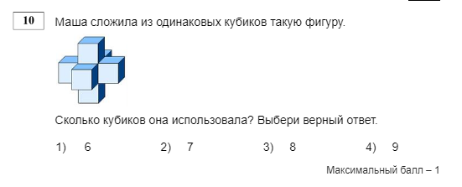
Наибольшие трудности при определении числа кубиков, расположенных в пространстве определённым образом (28,5%)

Slide 12
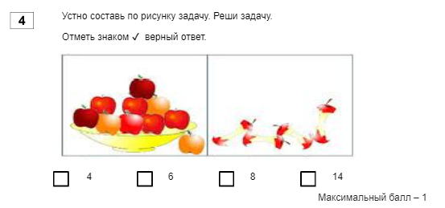
Трудности при выборе действия над числами (сложение или вычитание), при формулировании вопроса (требования) к задаче

Slide 13
Трудности с пониманием понятия «неравенство»
Трудности со смысловым чтением

Slide 14
Адресные рекомендации
Заместителям директора по учебной части и методистам школ:
1. Организовать проведение промежуточных срезовых работ, направленных на выявление у обучающихся уровня сформированности умений в соответствии с выявленными дефицитами.
2. Организовать методические практикумы по применению учителями эффективных приёмов, направленных на формирование пространственных отношений у обучающихся.
3. Организовать методические практикумы по применению учителями эффективных приёмов, направленных на формирование умения смыслового чтения в рамках работы с текстовыми арифметическими задачами.
4. Продумать модель организации внеурочной деятельности по математике, направленную в том числе на ликвидацию выявленных дефицитов.
Учителям:
1. Систематически включать в урок математики задания, направленные на формирование пространственных отношений у обучающихся, на формирование умения смыслового чтения в рамках работы с текстовыми арифметическими задачами, в том числе самостоятельное формулирование вопроса задачи к предложенному условию или формулирование условия задачи к предложенному вопросу с опорой на рисунок или схему.
2. Организовать систематическую работу, направленную на формирование умения смыслового чтения на примере текстовых арифметических задач в рамках урочной и внеурочной деятельности по математике.

Slide 15
Результаты промежуточной аттестации по предмету русский язык в 1 классе ЭНШ

Slide 16
Проверочную работу выполняли 5825 обучающихся из 233 образовательных организаций.
С работой не справились всего 55 обучающихся, что составляет 0,9 % от общего числа выполнявших работу из 33 организаций (14%).

Slide 17
Сводная таблица качественных показателей выполнения итоговой проверочной работы по русскому языку
№ п/п | Планируемые результаты | Количество обучающихся, допустивших ошибки
1. | Слог. Количество слогов в слове: определять количество слогов в слове
2. | Слог. Ударный слог в слове: определять ударный слог в слове
3. | Звуки. Звонкие и глухие согласные звуки, их различение: различать звонкие и глухие согласные

Slide 18
№ п/п | Планируемые результаты | Количество обучающихся, допустивших ошибки
4. | Согласные звуки. Различение: парные и непарные по звонкости-глухости, парные и непарные по твёрдости-мягкости. Характеризовать согласные звуки русского языка: согласные твёрдые/мягкие, парные/непарные твёрдые и мягкие; согласные звонкие/глухие, парные/непарные звонкие и глухие
5. | Звук и буква. Различение звуков и букв. Функции букв е, ё, ю, я. Различать функцию букв е, ё, ю, я, находящихся в разных позициях (в начале слова, после согласной и после разделительных ь и ъ знаков)
6. | Гласные после шипящих в ударной позиции (ча-ща, чу-щу). Уметь применять правило написания гласных после шипящих в ударной позиции (ча-ща, чу-щу)

Slide 19
№ п/п | Планируемые результаты | Количество обучающихся, допустивших ошибки
7. | Правило переноса слов (без учёта морфемного состава слова). Уметь применять правило переноса слов (без учёта морфемного состава слова)
8. | Русский алфавит: правильное название букв, их последовательность. Использовать знание алфавита для упорядочивания списка слов.
9. | Прописная буква в начале предложения и в именах собственных: в именах и фамилиях людей, кличках животных. Применять правило написания прописной буквы и в именах собственных (имена людей, название города).
10. | Слово как название предмета, признака предмета, действия предмета. Уметь определять слово- название действия по предложенному вопросу (что делала?)

Slide 20
№ п/п | Планируемые результаты | Количество обучающихся, допустивших ошибки
11. | Слово, как единица языка. Установление связи слов при помощи вопросов: устанавливать связь между словами с помощью вопросов.
12. | Предложение как единица языка. Уметь делить текст на предложения, находить границы предложений, ставить знаки препинания.
13. | Текст как единица речи. Находить единственно верный ответ, который соответствуют содержанию прочитанного текста.
14. | Текст как единица речи. Находить верные утверждения, которые соответствуют содержанию прочитанного текста.

Slide 21
Сформированы умения | Дефициты в разделах «фонетика», «орфография», «работа с текстовой информацией»:
определять количество слогов в слове и определять ударный слог в слове | различать звонкие и глухие согласные звуки; (435 обучающихся; 7,5%)
устанавливать связь между словами с помощью вопросов
 | находить согласные звуки по заданной характеристике - мягкий звонкий согласный, не имеющий пары по звонкости-глухости (727 обучающихся; 12,5%)
определять слово - название действия по предложенному вопросу (что делала?)
умение применять правила написания гласных после шипящих в ударной позиции (ча-ща, чу-щу), переноса слов (без учёта морфемного состава слова)
 | применять правило написания прописной буквы в именах собственных (598 обучающихся; 10,3%)
 | находить единственно верный ответ, который соответствуют содержанию прочитанного текста (993 обучающихся; 17%)
знание алфавита для упорядочивания списка слов и умение делить текст на предложения (находить границы предложений, ставить знаки препинания)

Slide 22
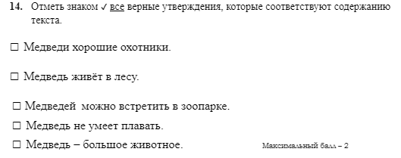
Наибольшие трудности при выполнении заданий на выбор суждения, соответствующего содержанию прочитанного текста

Slide 23
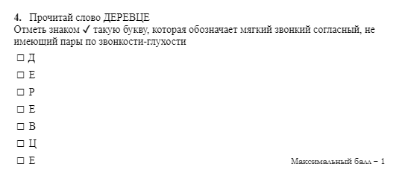
Сложным умением является звукобуквенный анализ слова

Slide 24
Адресные рекомендации
Заместителям директора по учебной части и методистам школ:
1. Обеспечить корректировку рабочей программы по русскому языку с целью введения дополнительных часов по фонетике в рамках изучения других разделов.
2. Организовать проведение промежуточных срезовых работ, направленных на выявление у обучающихся уровня сформированности умения различать согласные звуки по заданным характеристикам.
3. Организовать методические практикумы по применению учителями эффективных приёмов, направленных на отработку умения различать согласные звуки по заданным характеристикам.
4. Организовать посещение уроков с целью выявления эффективных приёмов работы учителей по работе с текстом в рамках уроков и русского языка, в том числе на уроках по развитию речи.
5. Продумать модель организации внеурочной деятельности, направленную на формирование умения работать с текстом.
Учителям:
1. Систематически включать в урок русского языка задания, направленные на отработку умения различать согласные звуки по заданным характеристикам. Использовать в рамках урока эффективные приёмы, позволяющие достигнуть высокого уровня формируемого умения.
2. Организовать систематическую работу, направленную на формирование умения смыслового чтения, в том числе умения перечитывать текст с целью поиска разной информации в рамках урочной и внеурочной деятельности учебных предметов: русский язык и литературное чтение.

Slide 25
Результаты промежуточной аттестации по предмету литературное чтение в 1 классе ЭНШ

Slide 26
Проверочную работу выполняли 5817 обучающихся из 233 образовательных организаций.
С работой не справились всего 30 обучающихся, что составляет 0,5 % от общего числа выполнявших работу из 20 организаций (8,5%).

Slide 27
Сводная таблица качественных показателей выполнения итоговой проверочной работы по литературному чтению
№ п/п | Планируемые результаты | Количество обучающихся, допустивших ошибки
1. | Различать отдельные жанры художественной литературы (сказка, рассказ, стихотворение)
2. | Выбирать из предложенных подходящий заголовок, опираясь на содержание текста
3. | Понимать содержание прочитанного произведения: отвечать на вопросы по фактическому содержанию произведения

Slide 28
№ п/п | Планируемые результаты | Количество обучающихся, допустивших ошибки
4. | Понимать содержание прочитанного произведения: отвечать на вопросы по фактическому содержанию произведения
5. | Определять последовательность событий в произведении
6. | Понимать содержание прочитанного произведения: отвечать на вопросы по фактическому содержанию произведения
7. | Выбирать пословицу, соответствующую основной мысли произведения

Slide 29
№ п/п | Планируемые результаты | Количество обучающихся, допустивших ошибки
8. | Находить в тексте нужное предложение, дополнять его пропущенным словом
9. | Выбирать из предложенных предложение, соответствующее главной мысли произведения
10. | Выбирать верное суждение, соответствующее главной мысли произведения

Slide 30
Сформированы умения | Дефициты в части формирования умения анализа текста прочитанного произведения
различать изученные жанры художественной литературы (сказка, рассказ, стихотворение) | определять последовательность событий в произведении (430 обучающихся; 7,4%)
понимать содержание прочитанного произведения: отвечать на простые вопросы по фактическому содержанию произведения | выбирать из предложенных предложение, соответствующее главной мысли произведения (769 обучающихся; 13%)
выбирать подходящий заголовок, опираясь на содержание текста | выбирать пословицу, соответствующую основной мысли произведения (1321 обучающийся; 22,7%)
находить в тексте нужное предложение, дополнять его пропущенным словом | выбирать верное суждение, соответствующее главной мысли произведения (2098 обучающихся; 36%)

Slide 31
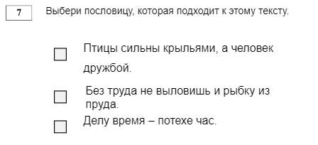
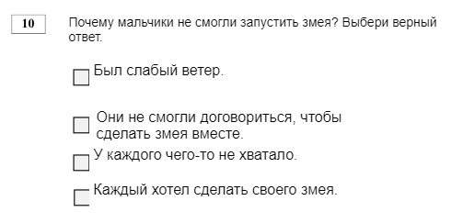
Наибольшие трудности при выборе пословиц или суждений, соответствующих главной мысли прочитанного текста
Хороший ветерок подул. В такой ветер бумажный змей высоко летает. Красота!
Задумал Боря своего змея сделать. Лист бумаги у него был. Не хватало мочала* на хвост да ниток, на которых змея запускают.
А у Сёмы большой моток ниток. Ему есть на чём змея запускать. Но нет бумаги да мочала.
Мочало у Пети было. Он его для змея припас. Ниток ему не хватало да бумажного листа.
У всех всё есть, а у каждого чего-нибудь не хватает!
Сидят мальчики на пригорке и горюют. Боря свой лист к груди прижимает. Сёма свои нитки в кулак зажал. Петя свое мочало в кармане прячет.
Боря, Сёма и Петя тоже могли бы змея могли запустить. Только дружить они ещё не научились — вот в чем беда.
(По Евгению Пермяку)

Slide 32
Адресные рекомендации
Заместителям директора по учебной части и методистам школ:
1. Обеспечить корректировку рабочих программ с целью выделения дополнительных часов для отработки понятий «тема» и «главная мысль» произведения.
2. Организовать проведение промежуточных срезовых работ, направленных на выявление у обучающихся уровня сформированности умения различать понятия «тема» и «главная мысль» произведения.
3. Организовать методические практикумы по знакомству учителей с эффективными приёмами, направленными на отработку понятий «тема» и «главная мысль» произведения.
4. Организовать посещение уроков с целью выявления эффективных приёмов работы учителей с пословицами и поговорками в рамках уроков литературного чтения и русского языка, в том числе на уроках по развитию речи.
5. Продумать организацию внеурочной деятельности, направленную в том числе на ликвидацию выявленных дефицитов.
Учителям:
1. Систематически включать в урок литературного чтения задания, направленные на формирование умения определять последовательность событий в тексте.
2. Организовать систематическую работу с малыми фольклорными жанрами (пословица, поговорка), связывая их с прочитанными произведениями на уроках литературного чтения.
3. Организовать систематическую работу, направленную на отработку понятий «тема» и «главная мысль» произведения в рамках урочной и внеурочной деятельности на уроках литературного чтения и русского языка.

Slide 33
Результаты промежуточной аттестации по предмету окружающий мир в 1 классе ЭНШ

Slide 34
Проверочную работу выполняли 5824 обучающихся из 233 образовательных организаций.
С работой не справились всего 25 обучающихся, что составляет 0,4 % от общего числа выполнявших работу из 18 образовательных организаций (7,7%).

Slide 35
Сводная таблица качественных показателей выполнения итоговой проверочной работы по окружающему миру
№ п/п | Планируемые результаты | Количество обучающихся, допустивших ошибки
1. | Природа и предметы, созданные человеком. Выбрать из предложенных предметы, которые сделаны человеком (изделия).
2. | Неживая и живая природа. Определить объекты неживой природы.
3. | Неживая и живая природа. Определить объекты живой природы.

Slide 36
№ п/п | Планируемые результаты | Количество обучающихся, допустивших ошибки
4. | Разные группы животных (звери, насекомые, птицы, рыбы). Различать группы животных, находить животное, не относящееся к данной группе.
5. | Разные группы животных (звери, насекомые, птицы, рыбы). Называть группу животных одним словом.
6. | Дикие и домашние животные. Различать диких и домашних животных. Называть дикое животное (белка) и дополнять суждение по данной теме верными терминами (дикое или домашнее животное).
7. | Группы растений (деревья, кустарники и травянистые растения). Различать деревья, кустарники, травянистые растения. Узнавать по названию объекта группу растений (деревья)

Slide 37
№ п/п | Планируемые результаты | Количество обучающихся, допустивших ошибки
8. | Группы растений (деревья, кустарники и травянистые растения). Различать деревья, кустарники, травянистые растения. Узнавать по рисунку группу растений (травянистые растения).
9. | Части растений (корень, стебель, лист, цветок, плод, семя). Различать части растений (корень, стебель, лист, цветок), подписывать их названия.
10. | Времена года, месяцы. Находить в тексте нужную информацию о времени года и выбирать названия месяцев, соответствующих данному времени года.

Slide 38
№ п/п | Планируемые результаты | Количество обучающихся, допустивших ошибки
11. | Времена года, месяцы. Находить в тексте нужную информацию о времени года и выбирать рисунки, соответствующие данному времени года.
12. | Времена года, признаки времён года. Определять по разным признакам и явлениям время года. Записывать его название.
13. | Работа с научно-познавательными текстами о природе. Находить в научно-познавательном тексте о природе ответы на вопросы.

Slide 39
Сформированы умения | Дефициты в части работы с научно-познавательными текстами о природе, знаний о группах растений, различий между дикими и домашними животными
выбирать из предложенных предметы, которые сделаны человеком (изделия) | различать деревья, кустарники, травянистые растения и узнавать по рисунку группу растений (травянистые растения) (338 обучающихся; 5,8%)
различать группы животных; находить животное, не относящееся к заданной группе и называть группу животных одним словом
узнавать по названию объекта группу растений (деревья)
различать диких и домашних животных
определять объекты живой природы
различать части растений (корень, стебель, лист, цветок), подписывать их названия
 | различать объекты живой и неживой природы (768 обучающихся; 13,2%)
определять по разным признакам и явлениям время года, правильно записывать его название
находить в тексте нужную информацию о заданном времени года (выбирать названия месяцев, соответствующих данному времени года и выбирать рисунки, соответствующие данному времени года)

Slide 40
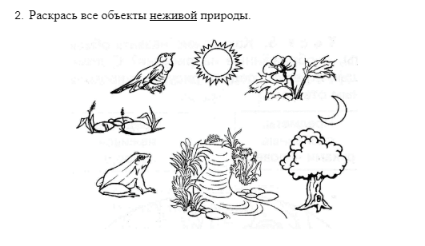
Наибольшие трудности при нахождении объектов неживой природы

Slide 41
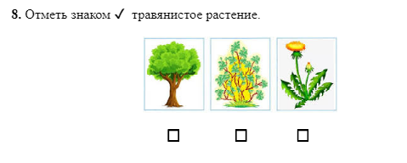
Сложности при распознавании основных признаков каждой группы растений

Slide 42
Адресные рекомендации
Заместителям директора по учебной части и методистам школ:
1. Организовать проведение промежуточных срезовых работ, направленных на выявление у обучающихся уровня сформированности умений среди выявленных дефицитов.
2. Организовать посещение уроков и внеурочных занятий с целью выявления эффективных приёмов работы учителей по работе с наглядными материалами (рисунками, гербариями, видеорядами растений и животных) в рамках урочной и внеурочной деятельности по окружающему миру.
Учителям:
1. Систематически включать в урок окружающего мира работу с наглядным материалом (рисунки, гербарии, видеоряды и прочее). Использовать в рамках урока эффективные приёмы, позволяющие достигнуть высокого уровня формируемого умения.
2. Организовать систематическую работу, направленную на формирование умения смыслового чтения научно-познавательных текстов, дополняя их наглядными пособиями (рисунки, гербарии, видеоряды и прочее).

Slide 43
Спасибо!

